Slide 1
Познавательно-исследовательская деятельность на тему: «Гербы разных городов».

Slide 2
Мотивация:
В ходе изучения темы: «Моя Родина – Россия!» с детьми подготовительной группы №7, мы рассматривали геральдические символы России. И у Вити возник вопрос?
«Я знаю, что у Новгорода есть герб(мы об этом пели в песне), а у других городов есть свой герб?»

Slide 3
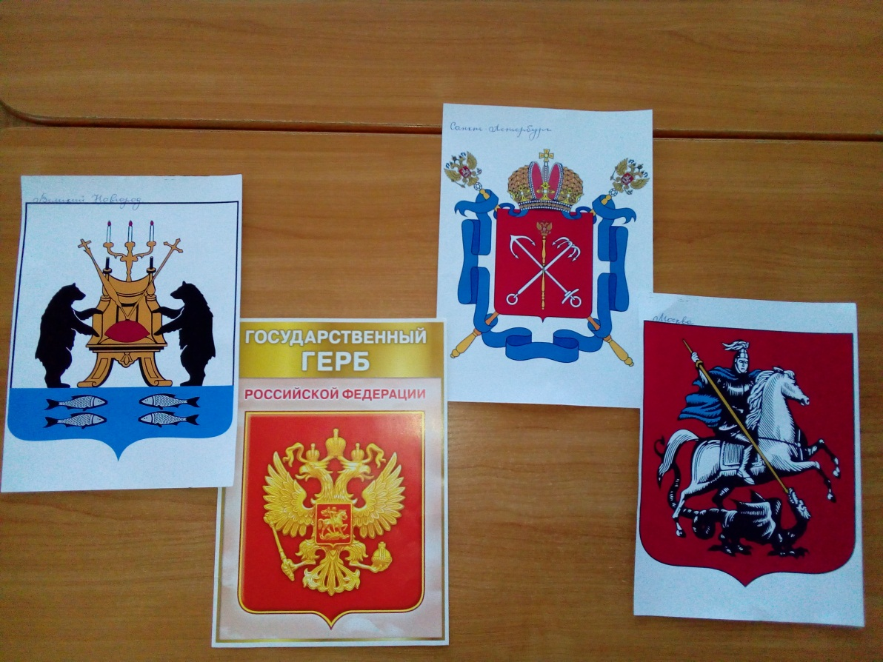
Мы с детьми выбрали самые близкие к нам города: Санкт-Петербург, Москва и наш родной город Великий Новгород.
Решили совместно с родителями найти информацию про гербы этих городов.
Витя с Максимом приготовили сообщение про герб Москвы, Арина с Варей-про герб Великого Новгорода, Матвей-про герб Санкт-Петербурга, а Дарина приготовила сообщение про герб России.

Slide 4
Проблемные вопросы:
Почему гербы разные? От чего это зависит?
В ходе обсуждения проблемных вопросов были сформулированы задачи:
1)Рассмотреть предложенные гербы
2)Найти сходства и различия
3)Зафиксировать свои наблюдения в форме таблицы
4)Сделать выводы по исследованию

Slide 5
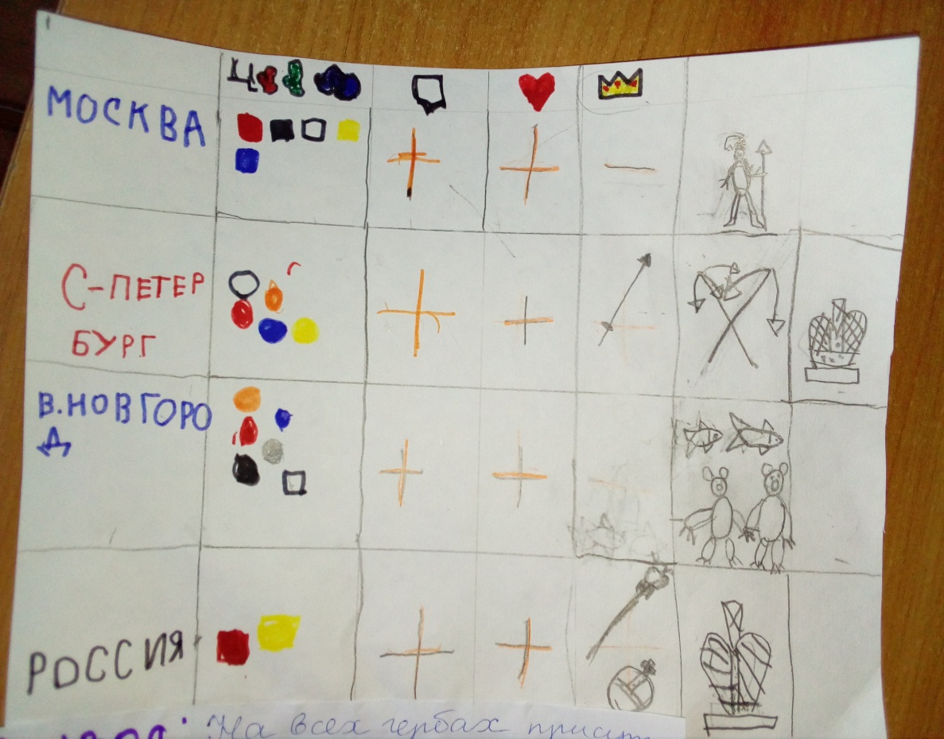
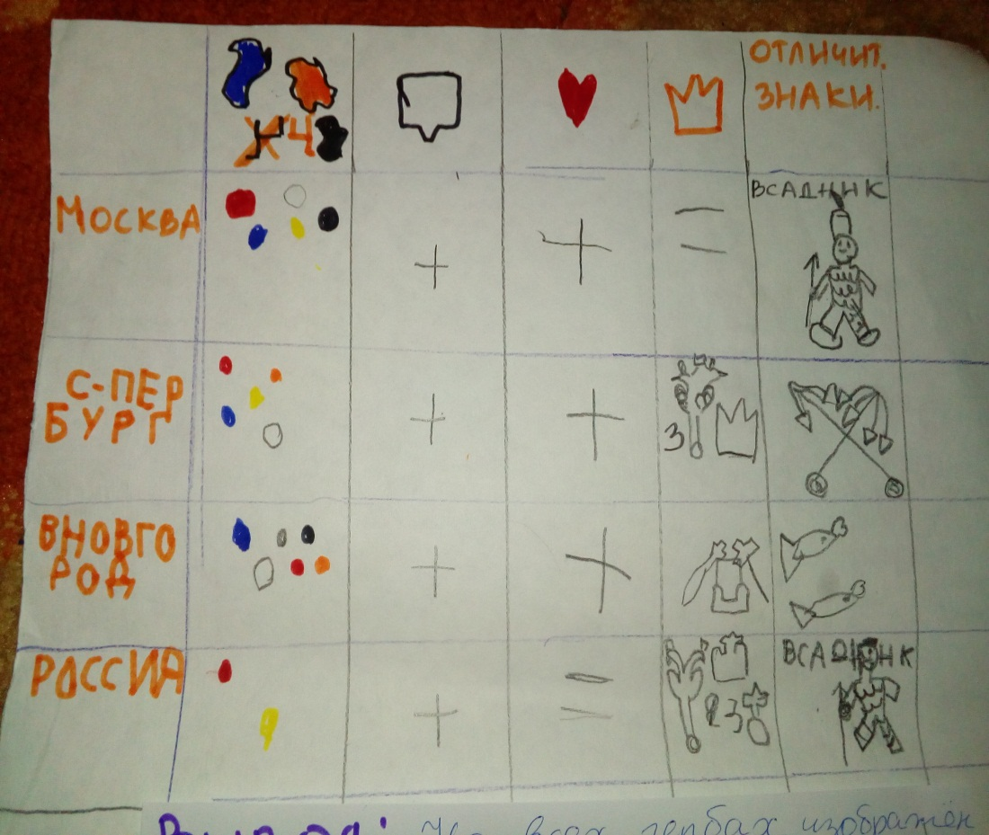
Практический этап
Для участия в исследовании дети объединились в мини-группы(2-3 человека)
Определились с формой таблицы и с условными обозначениями.

Slide 6
В хде исследования возникли дополнительные исследовательские задачи.
Задача от Вити: «Узнать, на гербе какого города изображено много символов власти?(корона, скипетр, держава, щит)
Задача от Вари: «Выяснить, есть ли на гербах одинаковый цвет. На каких гербах изображены животные и люди?» Задача от Арины: «Узнать, на каком гербе есть символы, которые принадлежат только этому городу?»

Slide 7
Вывод от Вити и Максима: «На всех гербах присутствует красный цвет. На гербе Санкт-Петербурга нет никого живого.
Все эти гербы и города принадлежат России».
Вывод от Вари: «На всех гербах изображен щит. На всех гербах есть красный цвет. Символ власти- это скипетр, держава и корона ,они есть на гербах России и Санкт-Петербурга».
Вывод от Арины: «На всех гербах есть красный цвет. Герб Петербурга отличается якорями ,потому что Санкт-Петербург стоит на воде и там много кораблей и портов. На гербе Великого Новгорода есть 4 рыбы, потому что в озере Ильмень много рыбы».
Выводы от Матвея: «На гербе России изображен двуглавый орел. На гербе Санкт-Петербурга два якоря- морской и речной, в этом городе много рек и каналов, значит есть много кораблей. На гербе Москвы Георгий Победоносец побеждает черного дракона-это добро побеждает зло. На гербе Великого Новгорода много рыбы и два медведя. Теперь я знаю , чем отличается каждый герб и могу их узнать».

Slide 8
Подведем итоги
В результате исследования мы
-приобрели знания по символике гербов разных городов, трактовке основных элементов и выборе цвета этого символа
-научились сравнивать и делать выводы
-работать в мини-группах

Slide 9
Рефлексия
Участникам были предложены вопросы:
-выполнили ли мы то, что задумали?
-что было сделано хорошо, что было сделано плохо?
-что было выполнять легко, а что трудно?
-где могут применяться наши знания?

Slide 10
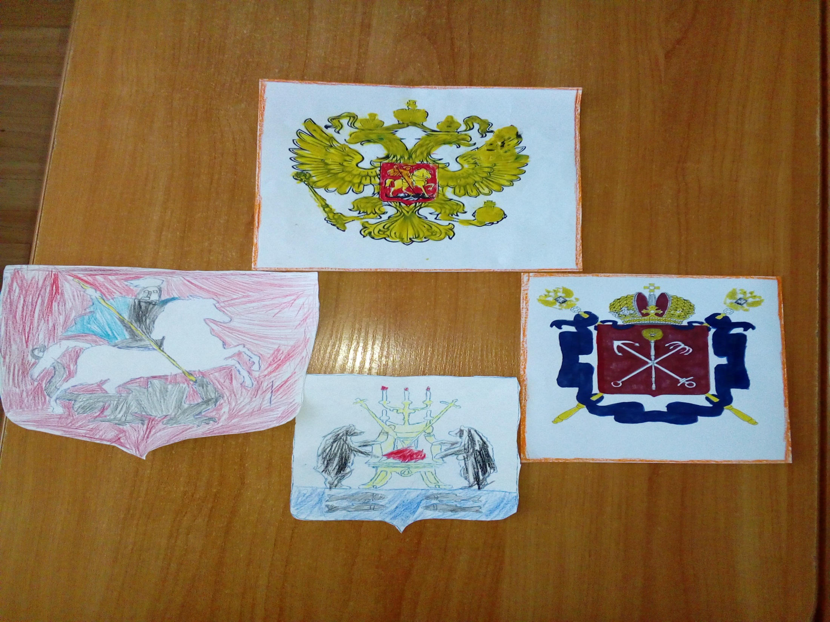
Спасибо за внимание!
Творческих вам успехов!

